Slide 1
2048 DEMO
林書宇
資工一A
108052525

Slide 2
遊戲規則
遊戲開始：產生一到四個Unit
遊戲操作：上下左右
將所有Unit往指定的方向移動，若兩碰撞的Unit數字相同則相加在一起
產生新的Unit，數字為2或4
遊戲結束：無法往任意方向移動
遊戲獲勝：達到2048，可繼續遊玩

Slide 3
動機
2048真的超好玩的拉，忍不住就想把它做出來

Slide 4
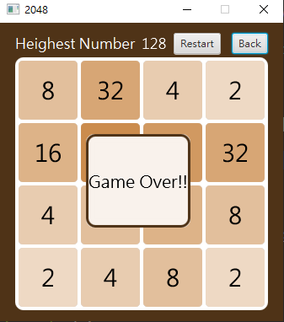
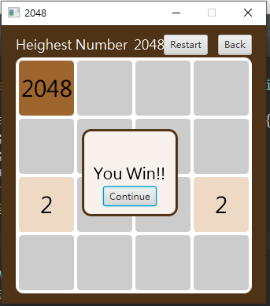

Slide 5
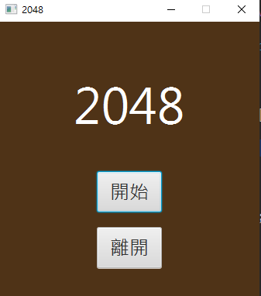
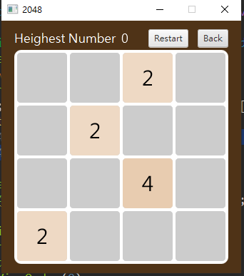
Scenes

Slide 6
DEMO

Slide 7
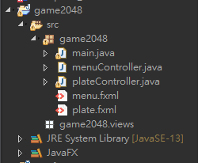
File/Class structure

Slide 8
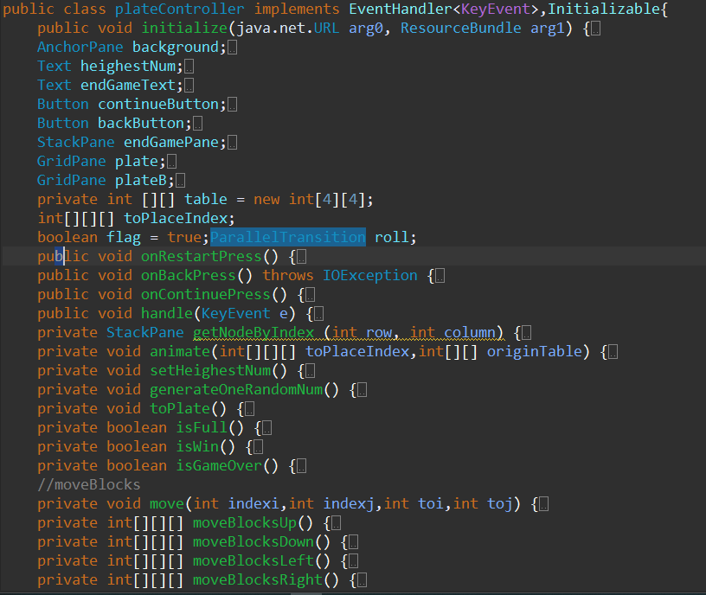

Slide 9
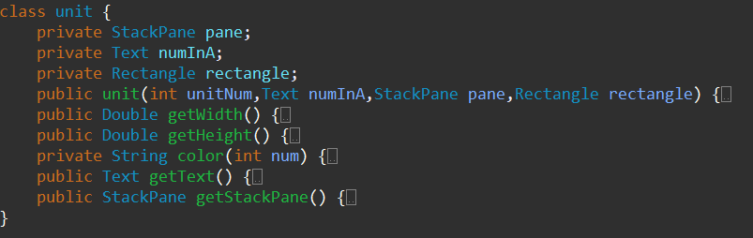
Unit

